Slide 1
সকলকে স্বাগতম

Slide 2
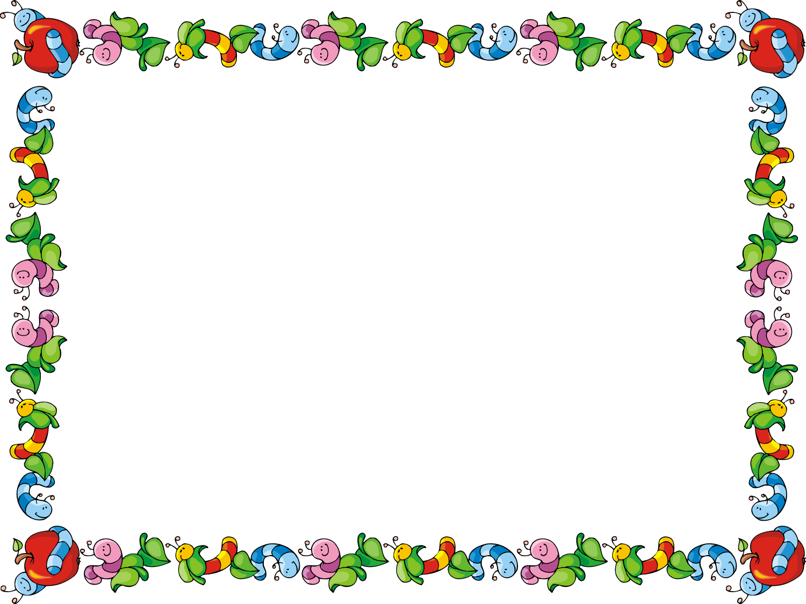
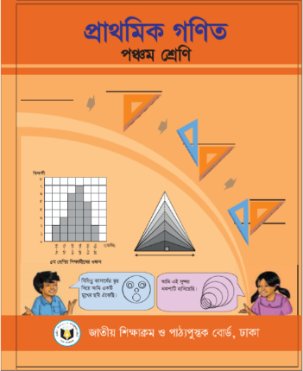
পরিচিতি
বিপ্লব কুমার দাস
সহকারি শিক্ষক
লুটিয়া সরকারি প্রাথমিক বিদ্যালয়
লোহাগড়া, নড়াইল।
শ্রেণীঃ পঞ্চম
বিষয়ঃ প্রাথমিক গণিত
পাঠ শিরোনামঃ শতকরা
পাঠ্যাংশঃলাভ-ক্ষতি
সময়ঃ ৫০ মিনিট

Slide 3
শিখনফল
২৩-২-১ – দৈনন্দিন জীবনে জনসংখ্যা,লাভ-ক্ষতি,মুনাফা ইত্যাদি সংক্রান্ত বাস্তবভিত্তিক সমস্যার সমাধানে শতকরার ব্যবহার করতে পারবে।

Slide 4
এসো গাই
গণিতের সমস্যা থাকবে
তবুও সমাধান করতে হবে
বারে বারে চেষ্টা না করে
অঙ্ক শিখেছে কে কবে।
কোনটা কঠিন কোনটা সহজ
ভাবছ কেন মিছে
সব সমাধান করতে হবে
রইবো না’ক বসে।
অঙ্ক শেখার এইতো সময়
করব না’ক সময় অপচয়
সময় শেষে এমন সুযোগ
কখন বল কে পাবে।
আ
বে
গ
সৃ
ষ্টি

Slide 5
গতকাল আমরা কী শিখেছিলাম, দেখে নিই।
সময়=মুনাফা ১০০/আসল মুনাফার হার

Slide 6
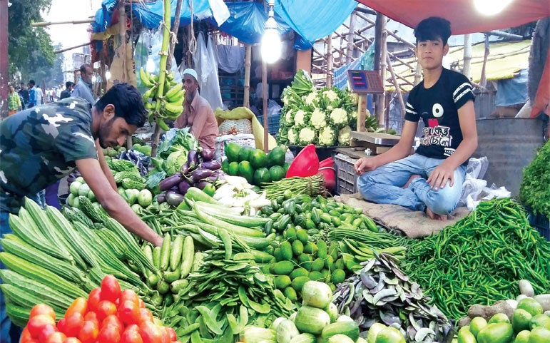
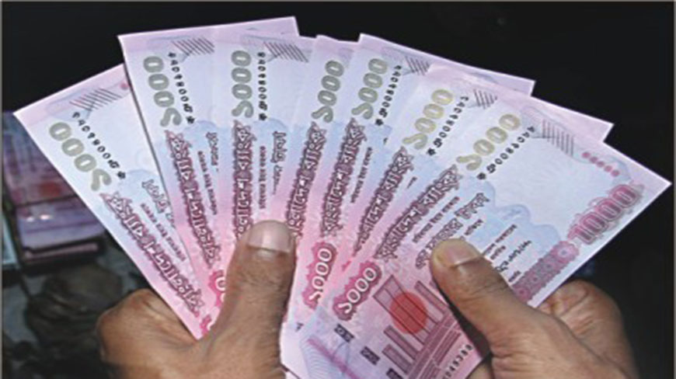
এই ছবি গুলো লক্ষ্য করিঃ
?
লাভ

Slide 7
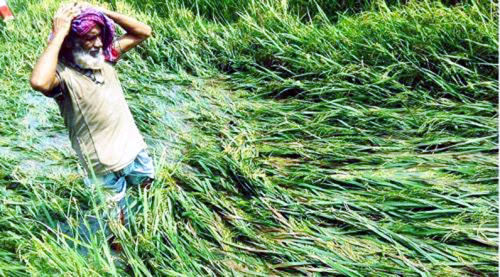
?
এই ছবি গুলো লক্ষ্য করিঃ
ক্ষতি

Slide 8
আজকের পাঠ
লাভ ক্ষতি

Slide 9
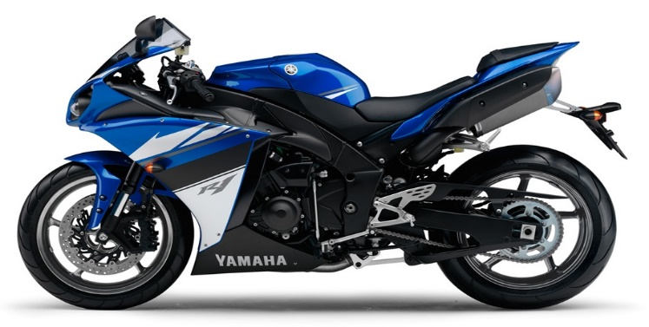
বাইকটির ক্রয়মূল্য ১,২০,০০ টাকা
বাইকটির বিক্রয়মূল্য ১,৫০,০০ টাকা
ক্রয়মূল্য বেশি না বিক্রয়মূল্য বেশি ?
লাভ
ক্রয়মূল্য অপেক্ষা বিক্রয়মূল্য বেশি হলে_____হয়।

Slide 10
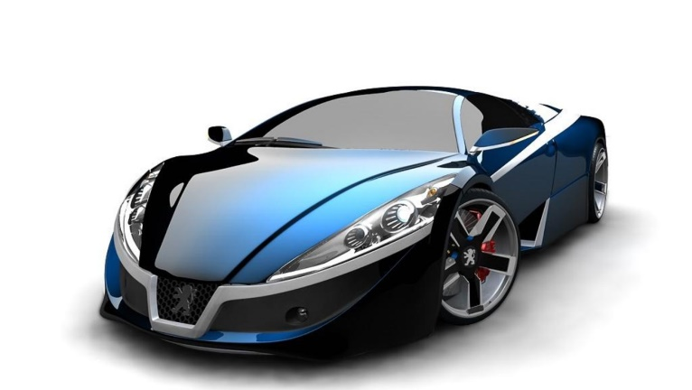
গাড়িটির ক্রয়মূল্য ৬,২০,০০ টাকা
গাড়িটির বিক্রয়মূল্য ৫,৫০,০০ টাকা
ক্রয়মূল্য বেশি না বিক্রয়মূল্য বেশি ?
ক্ষতি
ক্রয়মূল্য অপেক্ষা বিক্রয়মূল্য কম হলে_____হয়।

Slide 11
এসো কিছু সংজ্ঞা জানি
১ক্রয়মূল্য কাকে বলে?
২।বিক্রয়মূল্য কাকে বলে?
৩। লাভ কাকে বলে?
৪।ক্ষতি কাকে বলে?

Slide 12
এসো কিছু সূত্র জানি
ক্রয়মূল্য (Cost Price) : যে মূল্যে বা যে দাম দিয়ে কোনো পণ্য বা দ্রব্য ক্রয় করা হয় তাকে ক্রয়মূল্য বলে।
বিক্রয়মূল্য (Sell Price) : যে মুল্যে বা যে দাম দিয়ে কোনো পণ্য বা দ্রব্য বিক্রয় করা হয় তাকে বিক্রয়মূল্য বলে।
লাভ বা মুনাফা (Profit): কোনো জিনিসের ক্রয়মুল্যের চেয়ে বিক্রয়মূল্য বেশি হলে লাভ হয়।
ক্ষতি বা লোকসান (Loss): কোনো জিনিসের ক্রয়মুল্যের চেয়ে বিক্রয়মূল্য কম হলে ক্ষতি হয়।

Slide 13
এসো কিছু সূত্র জানি

Slide 14
এসো কিছু সূত্র জানি

Slide 15
কয়েকটি উদাহরণ দেখি

Slide 16
কয়েকটি উদাহরণ দেখি

Slide 17
একক কাজ
একজন মাছ বিক্রেতা প্রতিটি ইলিশ মাছ ৪০০ টাকায়
কিনে প্রতিটি মাছ ৪৫০ টাকায় করে বিক্রয় করলেন।
এতে শতকরা কত লাভ বা ক্ষতি হলো ?

Slide 18
১ টি ইলিশ মাছের ক্রয়মুল্য= ৪০০ টাকা
আবার, ১ টি ইলিশের বিক্রয়মুল্য= ৪৫০ টাকা
লাভ= বিক্রয়মুল্য-ক্রয়মুল্য = (৪৫০-৪০০) = ৫০ টাকা
৪০০ টাকায় লাভ হয় ৫০ টাকা
১ ,, ,, ,, $\frac{৫০}{৪০০ }$ টাকা
১০০ ,, ,, ,, $\frac{৫০×১০০}{৪০০ }$ টাকা
= ১২.৫ টাকা
উত্তরঃ লাভ ১২.৫%
একক
কাজের
সমাধান

Slide 19
দলীয় কাজ
একজন শাড়ি বিক্রেতা প্রতিটি শাড়ি ৫০০ টাকায়
কিনে প্রতিটি শাড়ি ৪০০ টাকায় করে বিক্রয় করলেন।
এতে শতকরা কত লাভ বা ক্ষতি হলো ?

Slide 20
১ টি শাড়ির ক্রয়মুল্য= ৫০০ টাকা
আবার, ১ টি শাড়ির বিক্রয়মুল্য= ৪০০ টাকা
ক্ষতি= ক্রয়মুল্য-বিক্রয়মুল্য = (৫০০-৪০০) = ১০০ টাকা
৫০০ টাকায় ক্ষতি হয় ১০০ টাকা
১ ,, ,, ,, $\frac{১০০}{৫০০ }$ টাকা
১০০ ,, ,, ,, $\frac{১০০×১০০}{৫০০ }$ টাকা
= ২০ টাকা
উত্তরঃ ক্ষতি ২০ %
দলীয়
কাজের
সমাধান

Slide 21
মূল্যায়ন
একজন বই বিক্রেতা প্রতিটি বই ৪০০ টাকায়
কিনে প্রতিটি বই ৬০০ টাকায় করে বিক্রয় করলেন।
এতে শতকরা কত লাভ বা ক্ষতি হলো ?

Slide 22
মূল্যায়নের সমাধান
১ টি বই এর ক্রয়মুল্য= ৪০০ টাকা
আবার, ১ টি বই এর বিক্রয়মুল্য= ৬০০ টাকা
লাভ= বিক্রয়মুল্য-ক্রয়মুল্য = (৬০০-৪০০) = ২০০ টাকা
৪০০ টাকায় লাভ হয় ২০০ টাকা
১ ,, ,, ,, $\frac{২০০}{৪০০ }$ টাকা
১০০ ,, ,, ,, $\frac{২০০×১০০}{৪০০ }$ টাকা
= ৫০ টাকা
উত্তরঃ লাভ= ৫০ %

Slide 24
বাড়ির কাজ

Slide 25
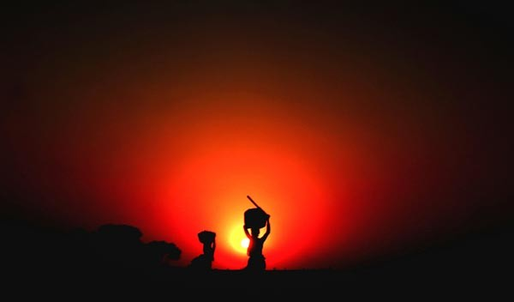
সকলকে ধন্যবাদ

